Slide 1
সবাইকে গোলাপ ফুলের শুভেচ্ছা

Slide 2
উপস্থাপনায়
মো: গোলবার হোসেন
সহকারী শিক্ষক আই.সি.টি।
ছয়ঘরিয়া এ.বি.এস ফাজিল মাদ্রাসা।
শালিখা, মাগুরা।
আইসিটি
আলিম ২য় বর্ষ
৩য় অধ্যায়
লজিক গেইট

Slide 3
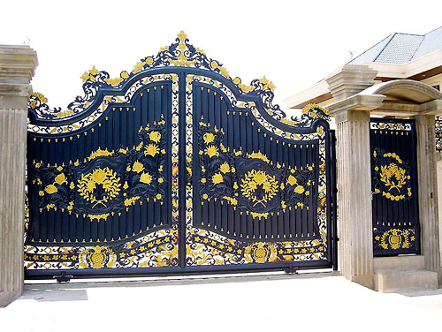
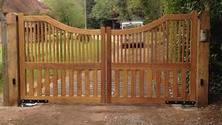
ছবিতে কি দেখতে পাচ্ছি?
ছবিতে কি দেখতে পাচ্ছি?

Slide 4
আমাদের আজকের পাঠ-
মৌলিক লজিক গেইট

Slide 5
এই পাঠ শেষে শিক্ষার্থীরা…
১. লজিক গেট কী, তা বলতে পারবে ;
২. মৌলিক গেটের প্রতীক চিহ্নিত করতে পারবে ;
৩. মৌলিক লজিক গেটের সত্যক সারণি লিখতে পারবে ।

Slide 6
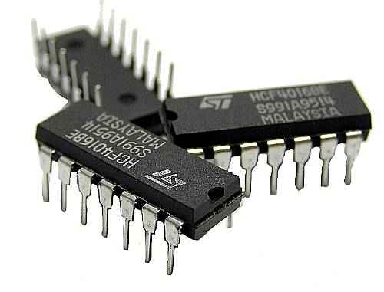
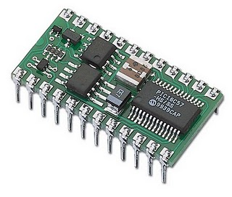
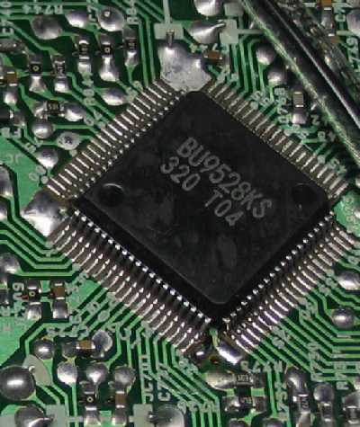
ছবি গুলি দেখ
ছবিগুলোকে আইসি(IC) দেখা যাচ্ছে। আইসির মুলে রয়েছে লজিক গেট এবং লজিক গেট হচ্ছে বুলিয়ান অ্যালজেবরার ব্যবহারিক প্রয়োগ।

Slide 7
ছবি গুলি দেখ
IC

Slide 8
লজিক গেইট কী?
বুলিয়ান অ্যালজেবরার ব্যবহারিক প্রয়োগের জন্য যে সকল ডিজিটাল ইলেকট্রনিক সার্কিট ব্যবহার করা হয় তাকে লজিক গেইট বলে। অন্যভাবে বলা যায়, যে সকল ডিজিটাল সার্কিট যুক্তি ভিত্তিক সংকেতের প্রবাহকে নিয়ন্ত্রণ করে সে সকল সার্কিটকে লজিক গেইট বলে।

Slide 9
মৌলিক লজিক গেইট কাকে বলে কত প্রকার ও কি ?
ডিজিটাল ইলেকট্রনিক্সে যে সকল গেইট সব কিছুর মুলে কাজ করে তাদেরকে মৌলিক লজিক গেইট বলে। বুলিয়ান অ্যালজেবরার তিন ধরণের অপারেশনের উপর ভিত্তি করে তিন ধরণের মৌলিক লজিক গেইট ব্যবহৃত হয়। যথা:
A
A
A+B
AB
A
Ā
B
B
OR Gate
AND Gate
NOT Gate

Slide 10
OR গেইট
সত্যক সারণি
2 Input OR Gate
A | B | Output X=A+B
0 | 0 | 0
1 | 0 | 1
0 | 1 | 1
1 | 1 | 1

Slide 11
OR গেইট এর সত্যক সারনী ও লজিক সার্কিট
A | B | A+B
0
0
0
1
0
0
1
0
1
0
0+0
1
1+0
1
1
0+1
1
1+1
0
1
0
1
0
1
1
1
1
1

Slide 12
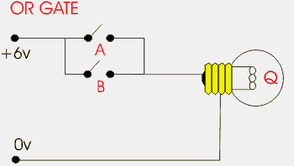
OR গেইট এর ইলেকট্রিক সার্কিট

Slide 13
AND গেইট
সত্যক সারণি
2 Input AND Gate
A | B | Output X=A.B
0 | 0 | 0
1 | 0 | 0
0 | 1 | 0
1 | 1 | 1

Slide 14
AND গেইট এর সত্যক সারনী ও লজিক সার্কিট
A | B | AB
0
0
1
1
0
1.0
0
0.1
0
0.0
1
0
0
0
1.1
1
0
0
1
0
1
0
1
0
0
1
1
1

Slide 15
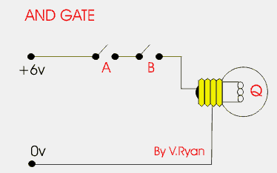
AND গেইট এর ইলেকট্রিক সার্কিট

Slide 16
NOT গেইট
সত্যক সারণি
NOT Gate
A | B
0 | 1
1 | 0

Slide 17
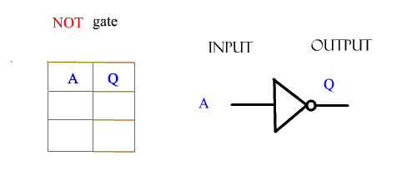
NOT গেইট এর সত্যক সারনী ও লজিক সার্কিট

Slide 18
একক কাজ
১. যৌক্তক গুনের গেইট কোনটি?
ক. XOR
খ. AND
গ. OR
ঘ. NOT

Slide 19
দলীয় কাজ
নিচের প্রতীকগুলো দেখে তাদের নাম ও সত্যক সারণি লেখ
দলের নাম |  | প্রতীক
গোলাপ
জবা
শিউলী

Slide 20
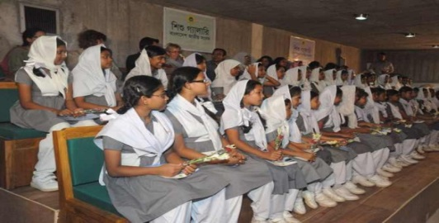
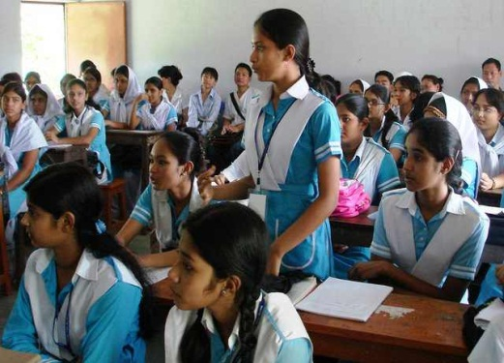
মূল্যায়ন
লজিক গেট কী?
মৌলিক লজিক গেট কত প্রকার ও কী কী ?
কোন গেটের সকল ইনপুট 1 জন্য আউটপুট ১ হয়?
কোন গেটের সকল ইনপুট ০ এর জন্য আউটপুট ০ হয়?

Slide 21
বাড়ির কাজ
তোমার বাড়িতে যে বেড সুইচ আছে তা কোন গেট সমর্থন করে এবং কেন? চিত্রসহ লিখে আনবে।

Slide 22
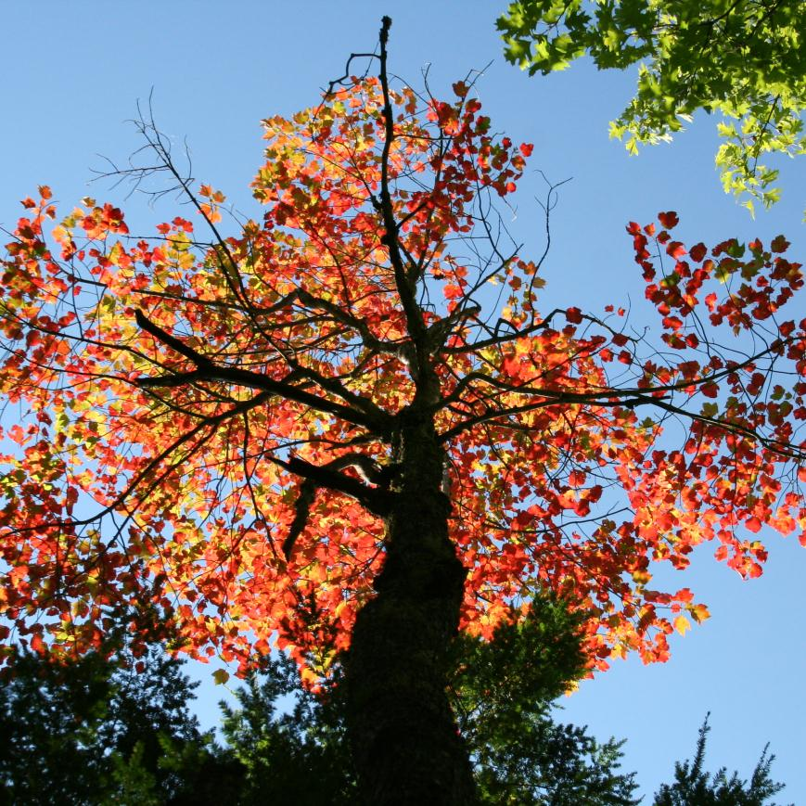
ধন্যবাদ

